Slide 1
СОЗДАНИЕ РАСКРАСКИ НА ОСНОВЕ ЯКУТСКОЙ НАРОДНОЙ СКАЗКИ КАРАХ-СИМИРИКИ
Научно-практическая конференция учащихся
Направление: культурология и искусствоведенье
Тема:
Выполнила: Багартинова Юлия
Воспитанник филиала МАУ ДО «ЦДО»
г. Мирный в п. Чернышевский, 7 класс
Перминова Ольга Александровна,
педагог дополнительного
образования студии «Графический дизайн»

Slide 2
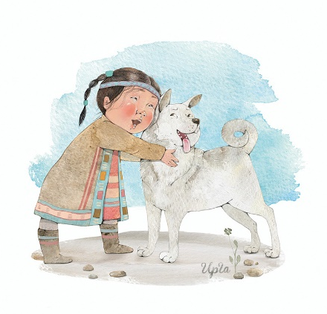
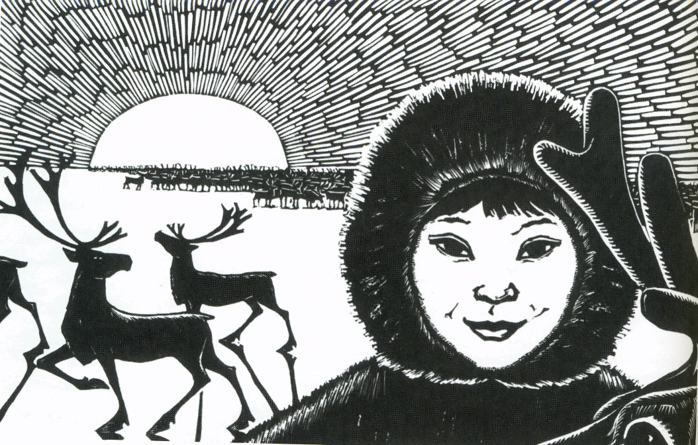
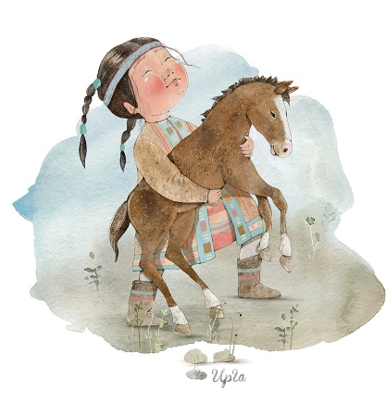
ЦЕЛЬ ИССЛЕДОВАНИЯ
Создание раскраски на основе якутской народной сказки карах-симирики для привития национальных традиций Республики Саха (Якутия) через ознакомление детей дошкольного возраста с якутскими народными сказками через раскраску на эту тематику.

Slide 3
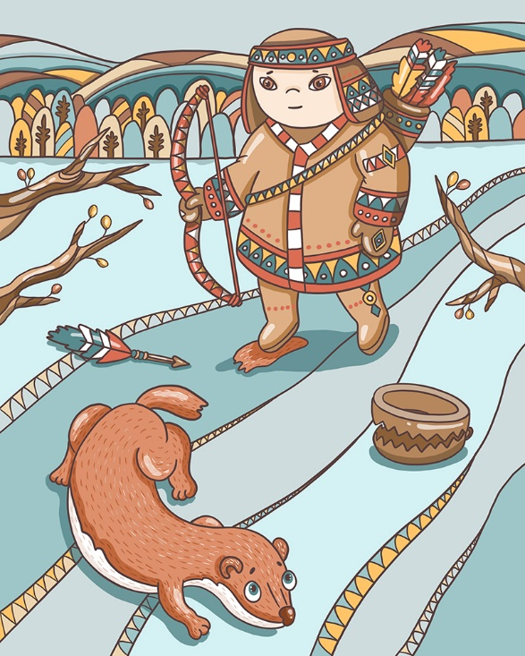
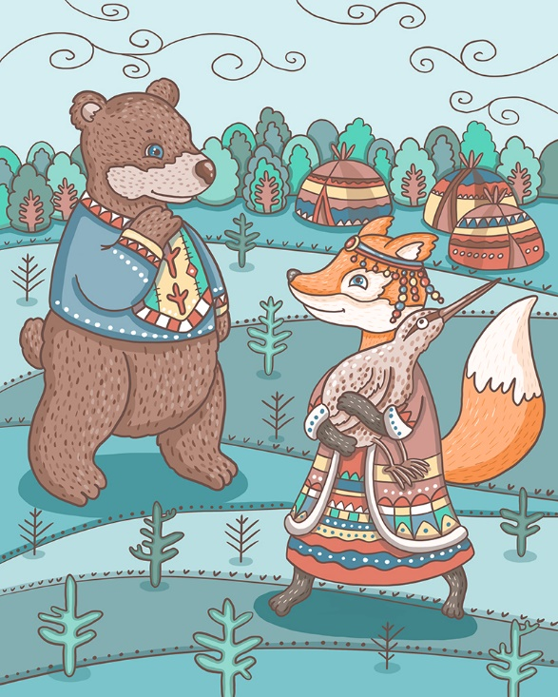
АКТУАЛЬНОСТЬ
С помощью создания раскраски на тему якутских народных сказок, в первую очередь была поставлена идея привлечь внимание ребенка и дать ему возможность раскрасить историю своими собственными цветами. Попутно заложив знание, культурные наследия и заинтересовав процессом.

Slide 4
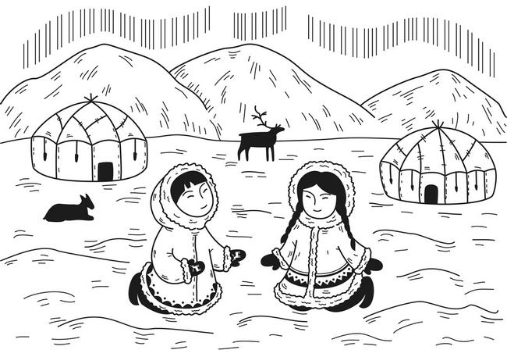
ЗАДАЧИ ИССЛЕДОВАНИЯ
Изучить информацию о наличии аналогов на ринке Республики Саха (Якутии) или России.
Создать уникальный продукт графического дизайна на основе якутской народной сказки «Карах-симирики».
Выяснить, какое влияние на развитие в ребенке культурных ценностей даёт изучение сказок через визуальное подкрепление в виде раскрасок.

Slide 5
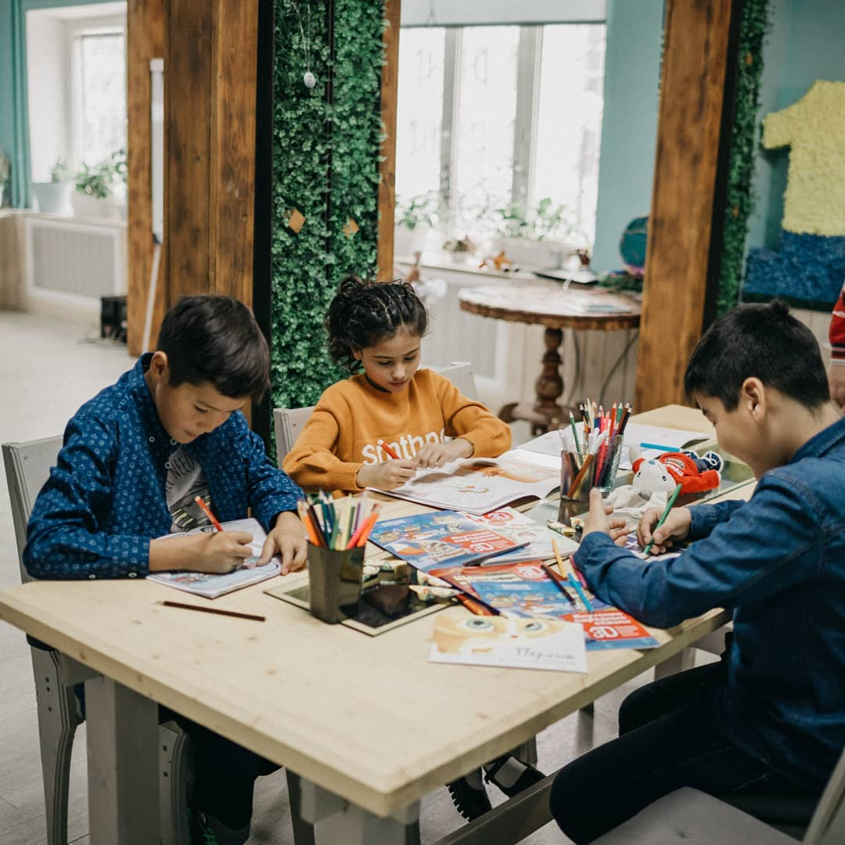
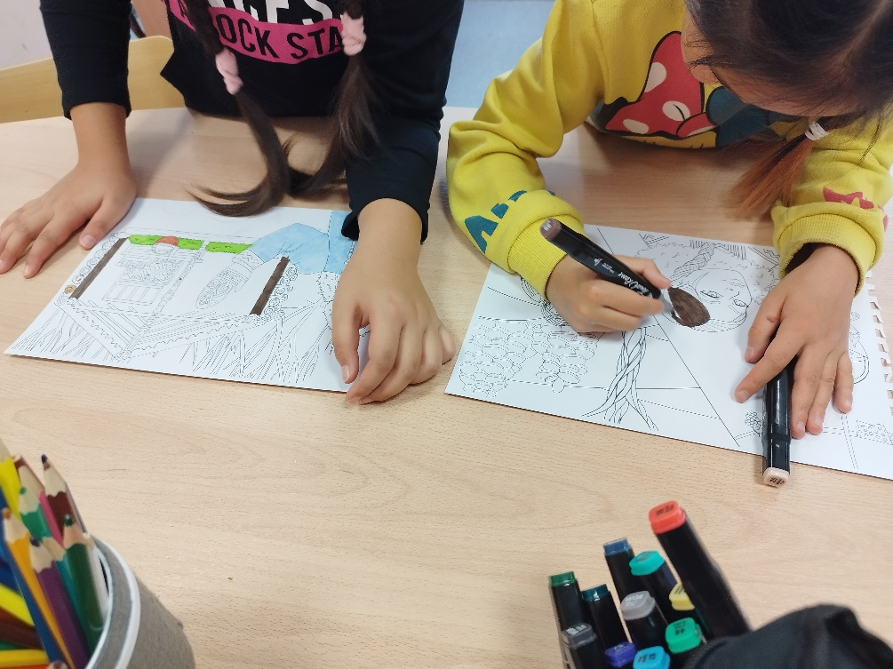
МЕТОДЫ ИССЛЕДОВАНИЯ
Теоретический анализ и обобщение литературы и материалов сети Internet.
Опрос с целью выявления мнения по данной теме.
Практическое применение через распространение раскрасок на базе филиала МАУ ДО «ЦДО» г. Мирный в п. Чернышевский среди дошкольных студий.

Slide 6
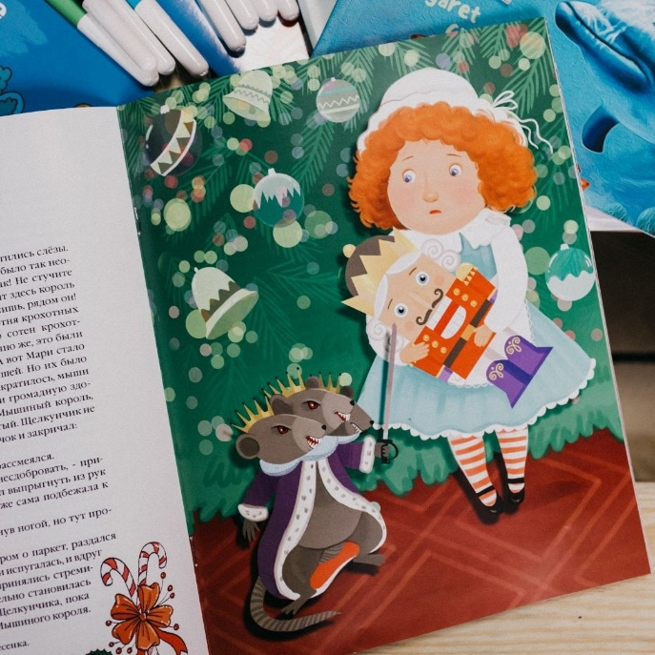
ИССЛЕДОВАНИЯ АНАЛОГОВ
НА РЫНКЕ
«SmartBooks» стал связующим звеном для детей между привычным цифровым миром и книгой.
В сентябре 2017 года выпустили серию из трех книг: «Якутские народные сказки», «Северные феи» и «КЫЫС КУО». Книги стали хитом продаж, очень многие детские сады заказывали их целыми партиями. Издания оформлены под местный колорит, с якутскими орнаментами. Музыкальное сопровождение также записано эксклюзивно под них. Сейчас тираж полностью распродан, в будущем будет переиздание.

Slide 7
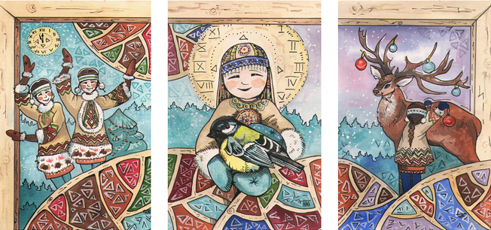
СОЗДАНИЕ РАСКРАСКИ НА ОСНОВЕ ЯКУТСКОЙ НАРОДНОЙ СКАЗКИ
Сбор информации
Так как основная идея при создании нашей раскраски сохранить аутентичность и передать информацию о народах крайнего Севера было решено в иллюстрациях применять только традиционные наряды, узоры, смысловое наполнение.
Ориентируясь на уже известные иллюстрации, которыми украшены самые популярные книги якутской тематики в первую очередь было определено использовать так же наряды при рисовании зверей, максимизировать использование узоров для развития детской моторики при раскраске мелких деталей и в большинстве использовать типичное на то время оформление домов

Slide 8
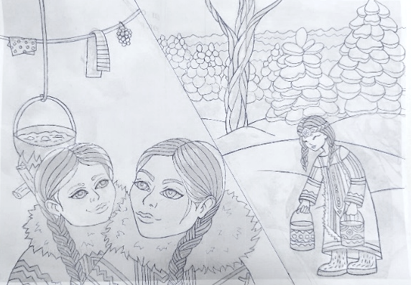
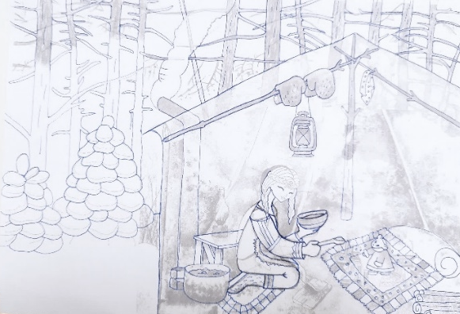
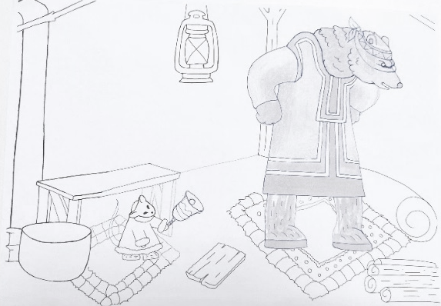
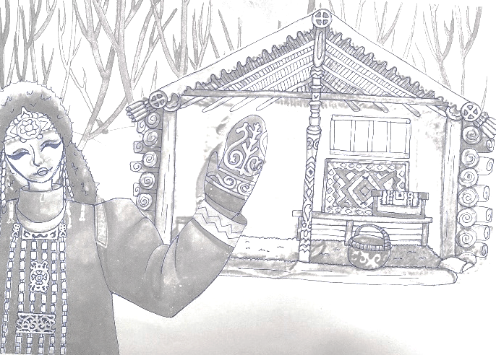
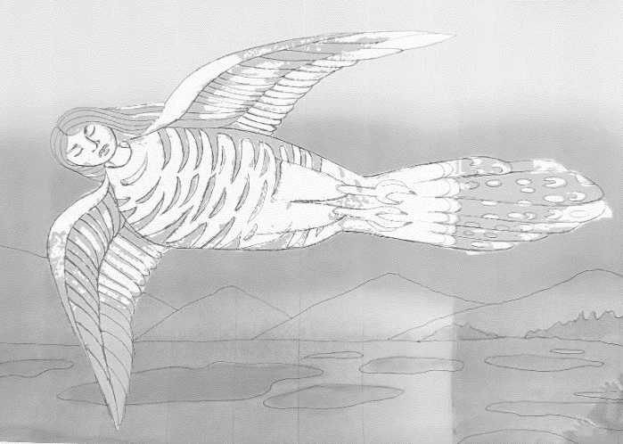
СОЗДАНИЕ РАСКРАСКИ НА ОСНОВЕ ЯКУТСКОЙ НАРОДНОЙ СКАЗКИ
Создание раскраски
Для начала было принято решение разбить сказку «Карах-симирики» на смысловые части, чтобы поэтапно выделить страницы иллюстраций. Выделили 5 самых ярких сюжетных мест в рассказе. Так же было принято решение продублировать одну из иллюстраций на обложку уже в цвете для привлечения внимания детей.

Slide 9
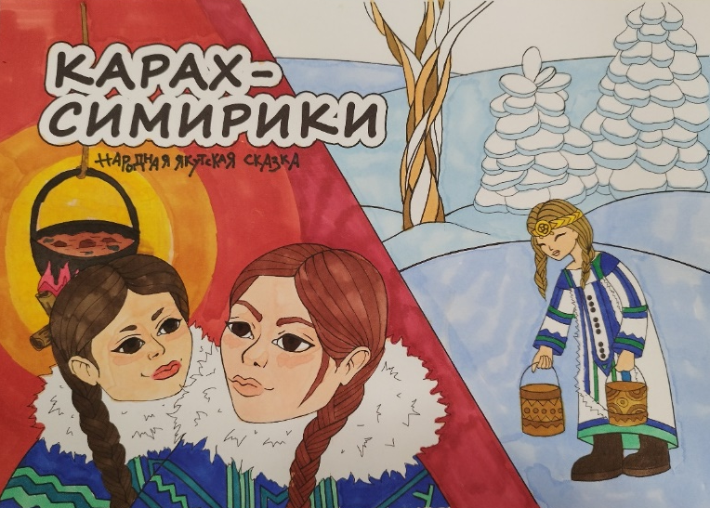
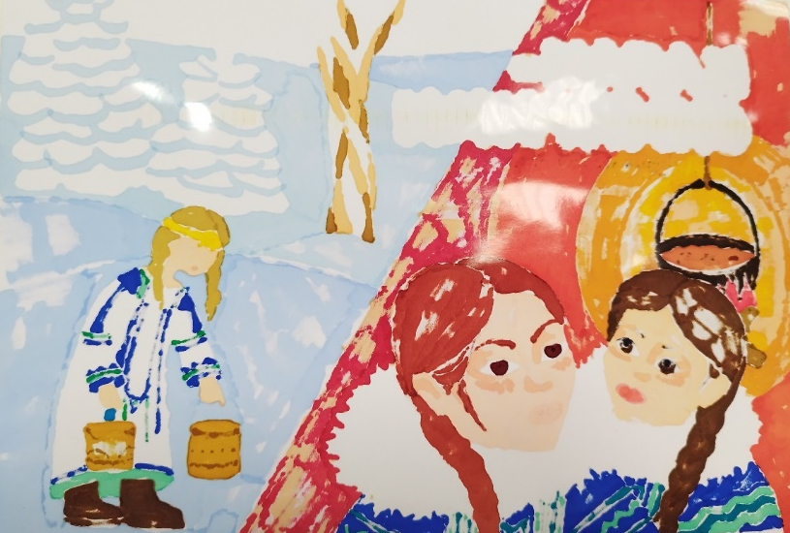
СОЗДАНИЕ РАСКРАСКИ НА ОСНОВЕ ЯКУТСКОЙ НАРОДНОЙ СКАЗКИ
Обложка была раскрашена с помощью фломастеров, чтобы сохранить текстуру рисования, а так же одновременно протестировать выбранную глянцевую бумагу толщиной 240 г/м2. Печать производилась на её обратной стороне с матовым покрытием.
матовая сторона глянцевой бумаги
глянцевая сторона глянцевой бумаги
Плотная глянцевая бумага была выбрана не просто так. Используя её глянцевую сторону можно получить яркие и красочные страницы обложки и текстового наполнения. С другой же стороны печатая иллюстрации которые в дальнейшем дети будут разрисовывать на матовой обороте бумаги, было выявлено, что после использования таких средств рисования как фломастеры, коррозии не возникает. Использование при изготовлении одного и того же типа бумаги уменьшает себестоимость продукта при создании. Этот факт дополнительно даёт нам избежать проблем при объединении раскраски (сшивании).

Slide 10
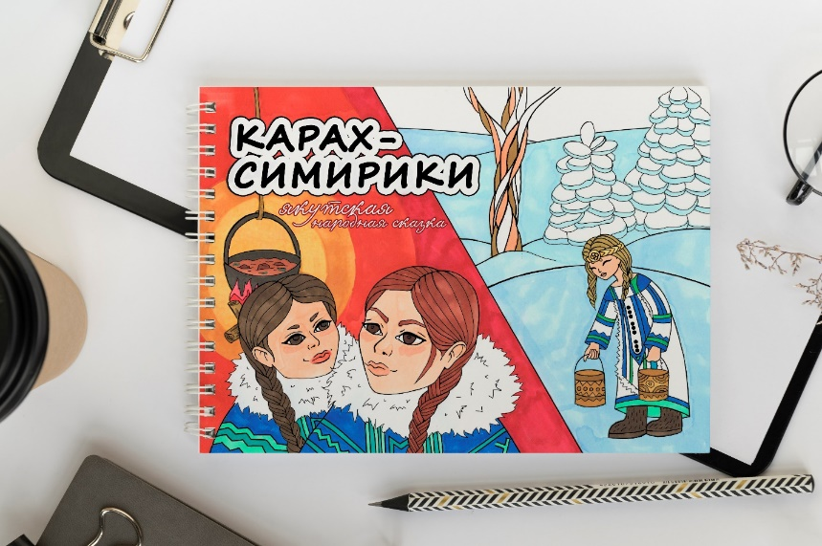
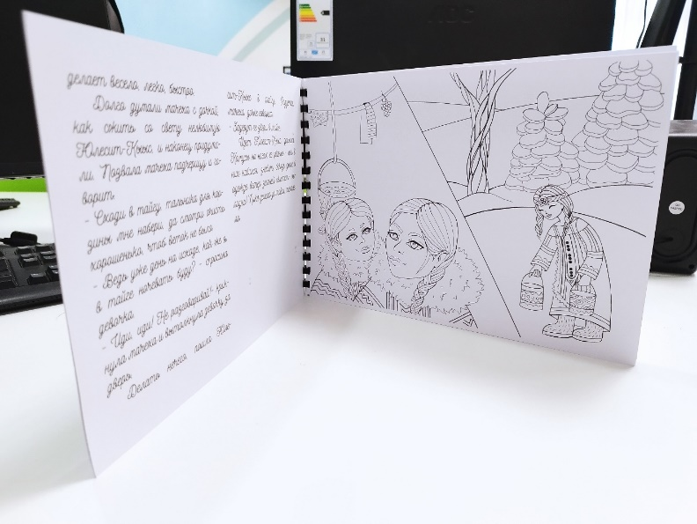
СОЗДАНИЕ РАСКРАСКИ НА ОСНОВЕ ЯКУТСКОЙ НАРОДНОЙ СКАЗКИ

Slide 11
СОЗДАНИЕ РАСКРАСКИ НА ОСНОВЕ ЯКУТСКОЙ НАРОДНОЙ СКАЗКИ
Просчёт себестоимости продукта на рынке
Фотобумага А4, глянцевая, 230 гр/м2, 100 листов. Фотобумага для струйной печати а4 (648 ₽).
Пружины пластик D=25 мм Гелеос, чёрные, 50 шт (590 ₽).
Чернила (краска) для заправки картриджей HP 122,
4 цвета по 100 мл каждый (717 ₽).
Для производства одной раскраски на основе якутской народной сказки «Карах-симирики» нам нужно 12 страниц фотобумаги. Исходя из этого с одной упаковки мы получаем 8 полноценных продуктов себестоимостью выполнения 245 ₽. Учитывая возможный рост цен на расходные материалы округлим нашу стоимость до 300 ₽.

Slide 12
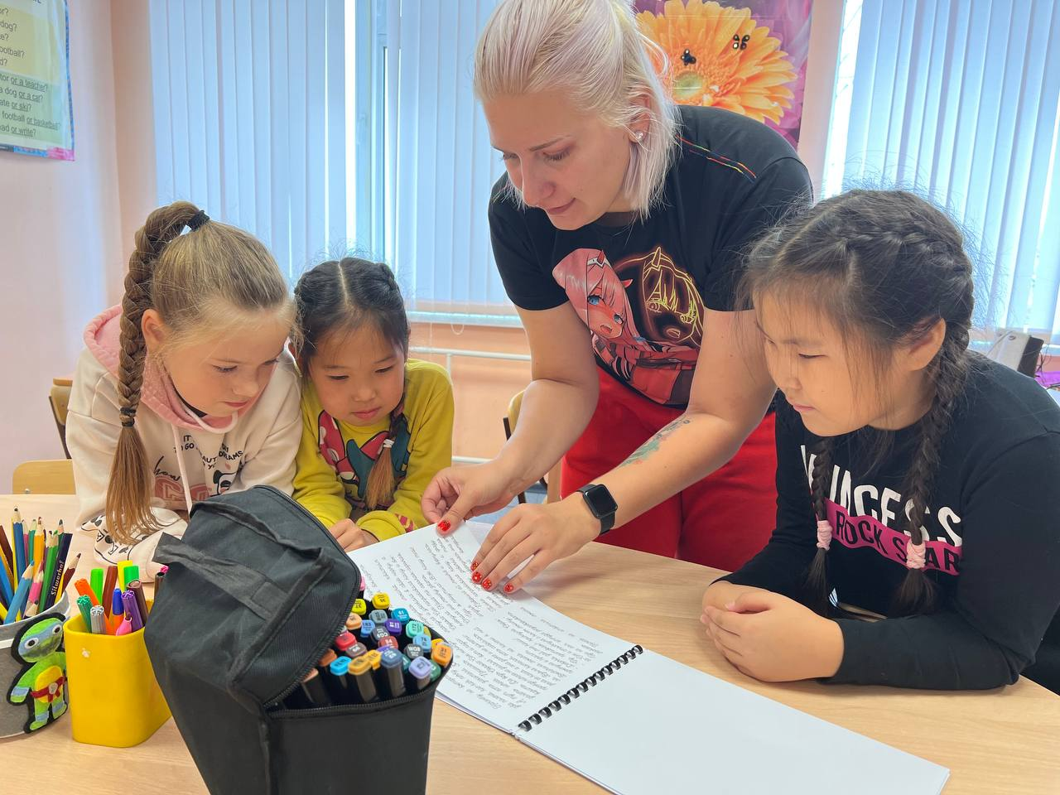
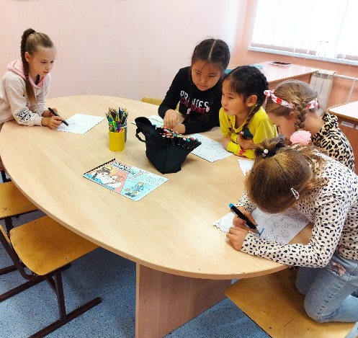
ОПРОС С ЦЕЛЬЮ ВЫЯВЛЕНИЯ МНЕНИЯ ПО ДАННОЙ ТЕМЕ
В процессе исследования я провела опрос среди обучающихся. В опросе принимали участие дети от 4-х до 10-ти лет, которые являются как раз целевой категорией на которую направлен наш проект.
Дети сразу же приняли активное желание испытать на практике разрисовку, а так же проявили интерес к самой сказке с целью ознакомится с иллюстрациями которые они будут раскрашивать. Почти 95% обучающихся которые приняли участие в практическом испытании раскраски, проявили желание приобрести для себя подобную, а так же родители детей заинтересовались приобретением подобного продукта в будущем для своих подрастающих детей.

Slide 13
Исходя из этого, можно сделать выводы:
В данный момент подобный продукт является востребованным и за счёт среднего ценового сегмента может хорошо себя показать на рынке.
Целевая аудитория в основном дети и их родители, но так же есть возможность сотрудничества с бюджетными образовательными организациями Мирнинского района в начале, а далее перейти на распространение по Республике Саха (Якутия).
Воспитание культурного наследия в ребенке важно с самого детства.

Slide 14
ЛИТЕРАТУРА
"Якутские народные сказки" художник Ионова Л., переводчик Шуртаков С. И., издательство «Речь», 2018 г.
Сказочная Якутия. Книга сказок. Агафонова А.
Саха остуоруйалара = Якутские сказки. мини-сказки (комплект из 7-ми кн.)
https://yakutia-daily.ru/volshebnye-knigi-iz-yakutii/
Телефон для связи +8(914)260-70-14
g.d.vlada.atui@gmail.com

